Slide 1
Java 專案：方塊
TYIC 桃高資訊社

Slide 2
方塊
方塊(block)也是構成 Minecraft 很重要的部分
方塊的類別為 net.minecraft.block.Block
方塊物品(block item)是方塊的物品型態
方塊可以沒有物品型態，如火方塊、水方塊等
方塊物品的類別為 net.minecraft.item.BlockItem
該類別繼承 net.minecraft.item.Item

Slide 3
方塊類別
與物品類別類似，Block 類別只有一個建構子
Block(AbstractBlock.Settings settings)
AbstractBlock.Settings 是一個用來控制方塊行為的類別
如亮度(luminance，預設為 0)、註冊鍵(預設為空)等
其無建構子，需透過呼叫靜態方法 create() 創建實例
其可以通過方法鏈式呼叫進行設定
用於註冊方塊時，一定要設定註冊鍵

Slide 4
基本方塊
package org.tyic; import (...) public class TyicMod implements ModInitializer { (...) @Override public void onInitialize() { LOGGER.info("Initializing Tyic Mod."); ModItems.init(); ModBlocks.init(); ModItemGroups.init(); } }
類似於物品，基本方塊就是
創建一個 Block 類別的實例並向遊戲註冊
故直接複製物品的程式碼並修改
package org.tyic.block; import (...) public class ModBlocks { public static final Block TYSH_BLOCK = register("tysh_block", Block::new, AbstractBlock.Settings.create()); public static Block register(String id, Function<AbstractBlock.Settings, Block> blockFunction, AbstractBlock.Settings settings) { RegistryKey<Block> registryKey = RegistryKey.of(RegistryKeys.BLOCK, Identifier.of(TyicMod.MOD_ID, id)); return Registry.register(Registries.BLOCK, registryKey, blockFunction.apply(settings.registryKey(registryKey))); } public static void init() { TyicMod.LOGGER.info("Registering mod blocks."); } }
TyicMod.java
ModBlocks.java

Slide 5

基本方塊
紋理(左下)：assets/tyicmod/textures/block/tysh_block.png
像素：256x256
模型(右下)：assets/tyicmod/models/block/tysh_block.json
{ "parent": "minecraft:block/cube_all", "textures": { "all": "tyicmod:block/tysh_block" } }
tyic_block.json
tyic_block.png

Slide 6
方塊狀態映射
方塊本身並沒有物品模型映射
與之相似的是方塊狀態映射(blockstates definition)
其決定了方塊要用哪種模型
所有方塊狀態映射都被放置在
assets/namespace/blockstates
方塊狀態映射皆為 json 檔案
且檔案名稱和方塊 id 需相同
一個最基本方塊的方塊狀態映射如右上
其中 model 的值為模型的標識符
即為 "namespace:path_to_model"
範例方塊狀態映射 tysh_block.json 如右下
{ "variants": { "": { "model": "namespace:path_to_model" } } }
json
{ "variants": { "": { "model": "tyicmod:block/tysh_block" } } }
tysh_block.json

Slide 7
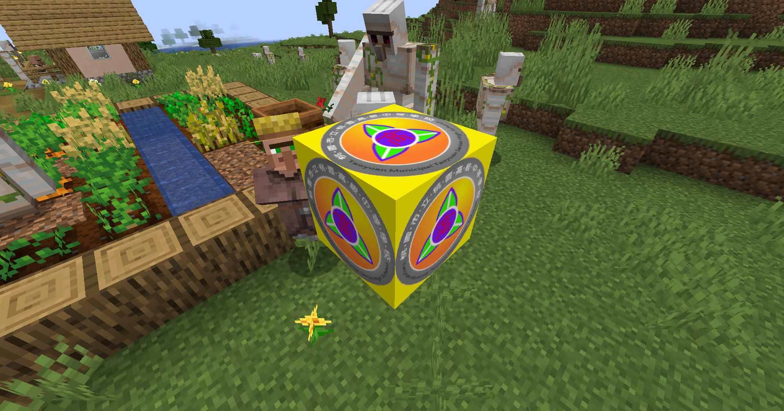
實際測試
1

